Slide 1
机器学习入门
吴丽丹

Slide 2
前提条件
掌握入门级代数知识。
您应该了解变量和系数、线性方程式、函数图和直方图
熟练掌握编程基础知识。
能够熟练阅读和编写包含基础编程结构（例如，函数定义/调用、列表和字典、循环和条件表达式）的 代码。

Slide 3
Learning Map
什么是机器学习？
一个简单的例子
机器学习中的术语
机器学习的分类
拆分数据
训练集、验证集、测试集
交叉验证
降低损失
梯度下降
泛化性能
过拟合
正则化
特征工程
特征组合
神经网络简介
输入层、隐藏层、输出层
激活函数

Slide 4
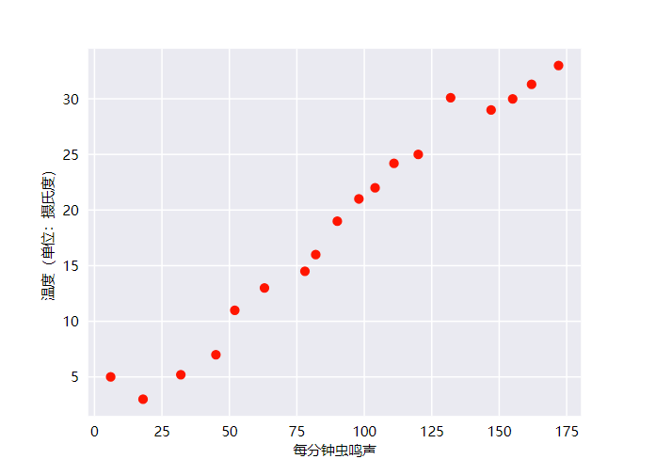
什么是机器学习？
人类是怎么学习的？
机器学习系统通过学习如何组合输入信息来对从未见过的数据做出有用的预测。

Slide 5
一些术语
标签
特征
样本
有标签样本
无标签样本

Slide 6
机器学习分类
根据预测结果分类：
回归模型可预测连续值。例如，回归模型做出的预测可回答如下问题：
加利福尼亚州一栋房产的价值是多少？
用户点击此广告的概率是多少？
分类模型可预测离散值。例如，分类模型做出的预测可回答如下问题：
某个指定电子邮件是垃圾邮件还是非垃圾邮件？
这是一张狗、猫还是仓鼠图片？
根据样本有无标签分类：
监督
非监督
聚类

Slide 7
Learning Map
什么是机器学习？
一个简单的例子
机器学习中的术语
机器学习的分类
拆分数据
训练集、验证集、测试集
交叉验证
降低损失
梯度下降
泛化性能
过拟合
正则化
特征工程
特征组合
神经网络简介
输入层、隐藏层、输出层
激活函数

Slide 8
拆分数据
训练集、测试集
模型训练非常依赖于 train set
怎么解决？
验证集
Train set |  |  |  |  | Test set
重复随机子抽样验证
K倍交叉验证
留一法交叉验证
Notes:
重复随机子抽样验证。将数据集随机的划分为训练集和测试集。对每一个划分，用训练集训练分类器或模型，用测试集评估预测的精确度。进行多次划分，用均值来表示效能。 优点：与k倍交叉验证相比，这种方法的与k无关。 缺点：有些数据可能从未做过训练或测试数据；而有些数据不止一次选为训练或测试数据。
K倍交叉验证（K>=2）。将样本数据集随机划分为K个子集（一般是均分），将一个子集数据作为测试集，其余的K-1组子集作为训练集；将K个子集轮流作为测试集，重复上述过程，这样得到了K个分类器或模型，并利用测试集得到了K个分类器或模型的分类准确率。用K个分类准确率的平均值作为分类器或模型的性能指标。10-倍交叉证实是比较常用的。 优点：每一个样本数据都即被用作训练数据，也被用作测试数据。避免的过度学习和欠学习状态的发生，得到的结果比较具有说服力。
留一法交叉验证。假设样本数据集中有N个样本数据。将每个样本单独作为测试集，其余N-1个样本作为训练集，这样得到了N个分类器或模型，用这N个分类器或模型的分类准确率的平均数作为此分类器的性能指标。 优点：每一个分类器或模型都是用几乎所有的样本来训练模型，最接近样本，这样评估所得的结果比较可靠。实验没有随机因素，整个过程是可重复的。 缺点：计算成本高，当N非常大时，计算耗时。

Slide 9
Learning Map
什么是机器学习？
一个简单的例子
机器学习中的术语
机器学习的分类
拆分数据
训练集、验证集、测试集
交叉验证
降低损失
梯度下降
泛化性能
过拟合
正则化
特征工程
特征组合
神经网络简介
输入层、隐藏层、输出层
激活函数

Slide 10
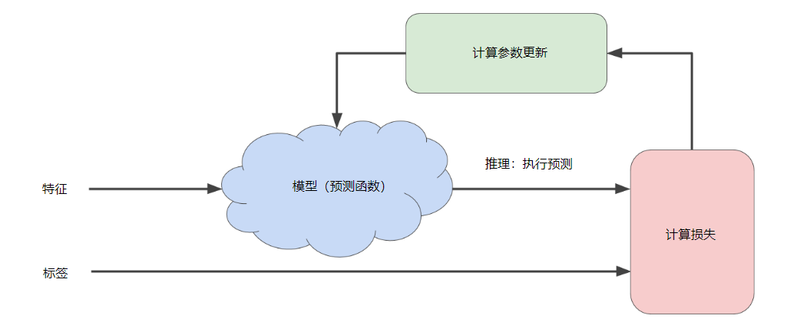
降低损失

Slide 11
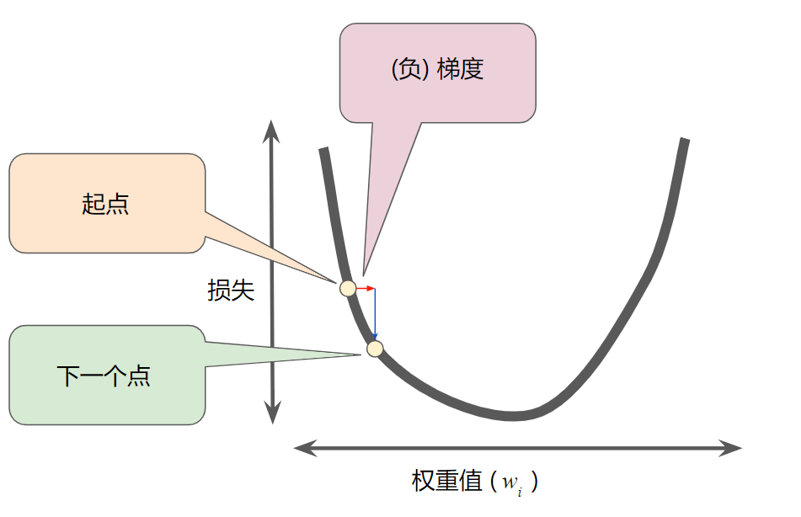
降低损失
步长太大或者太小分别会有什么影响？
需要每次都计算所有数据的梯度吗？
Playground

Slide 12
Learning Map
什么是机器学习？
一个简单的例子
机器学习中的术语
机器学习的分类
拆分数据
训练集、验证集、测试集
交叉验证
降低损失
梯度下降
泛化性能
过拟合
正则化
特征工程
特征组合
神经网络简介
输入层、隐藏层、输出层
激活函数

Slide 13
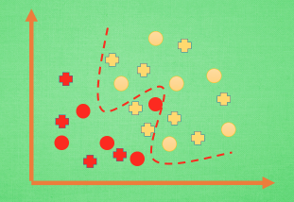
泛化性能

Slide 14
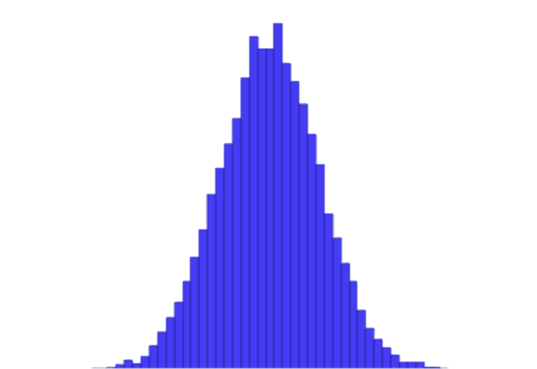

泛化性能
如何避免过拟合？
去掉离群数据
但是可能会丢掉有用信息……
正则化

Slide 15
Learning Map
什么是机器学习？
一个简单的例子
机器学习中的术语
机器学习的分类
拆分数据
训练集、验证集、测试集
交叉验证
降低损失
梯度下降
泛化性能
过拟合
正则化
特征工程
特征组合
神经网络简介
输入层、隐藏层、输出层
激活函数

Slide 16
特征组合
死亡预测
输入：肺活量、年龄、癌症发作部位、身高、体重……
输出：一年内是否死亡
房屋价格预测
输入：房屋面积、可住人数、房间数、经度、纬度、居民收入……
输出：房屋价格

Slide 17
Learning Map
什么是机器学习？
一个简单的例子
机器学习中的术语
机器学习的分类
拆分数据
训练集、验证集、测试集
交叉验证
降低损失
梯度下降
泛化性能
过拟合
正则化
特征工程
特征组合
神经网络简介
输入层、隐藏层、输出层
激活函数

Slide 18
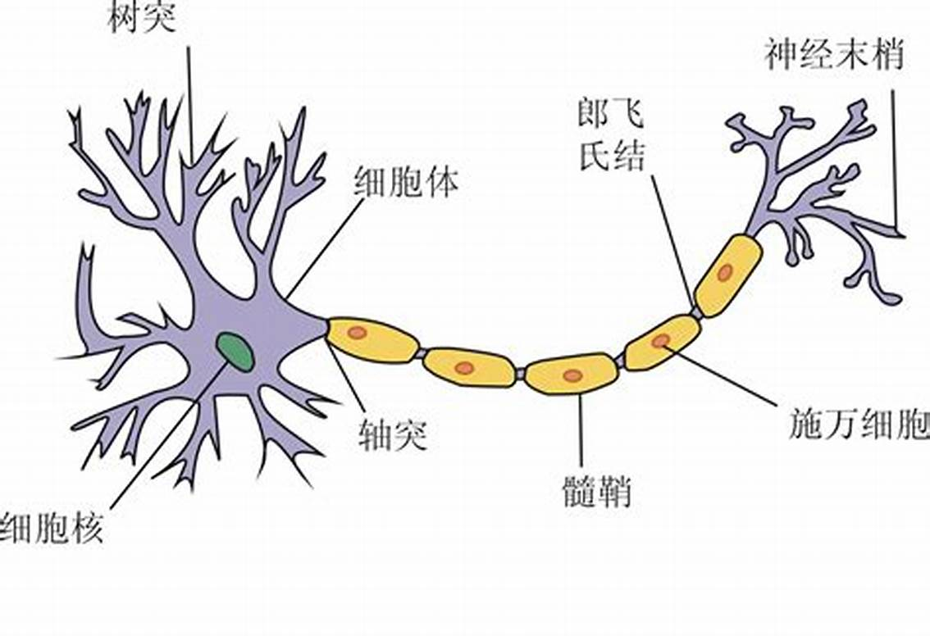
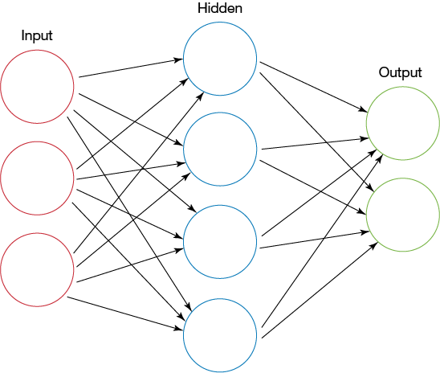
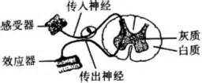
神经网络

Slide 19
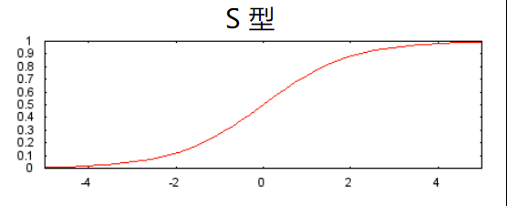
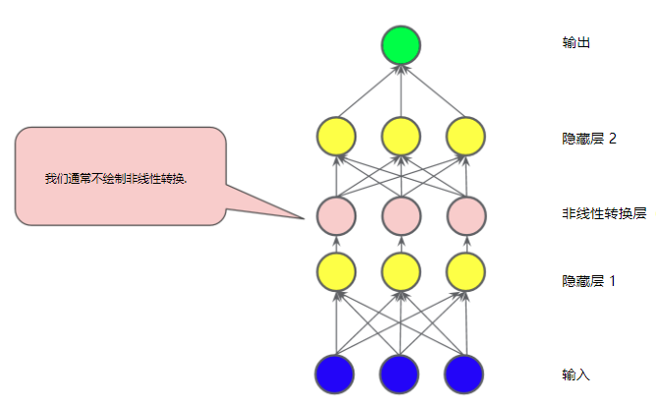
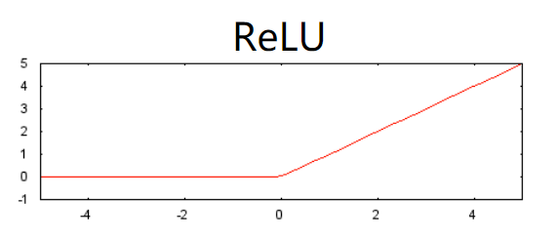
神经网络
解决非线性问题

Slide 20
后向传播
梯度很重要
如果它是可微的，则我们也许能够对其进行学习
梯度可能会消失
每个额外的层都会依次降低信噪比
ReLu 在这里很有用
梯度可能会爆炸
学习速率在这里很重要
批标准化（实用按钮）可以提供帮助
ReLu 层可能会消失
保持冷静，并降低您的学习速率

Slide 21
参考资料
谷歌机器学习速成课程，https://developers.google.com/machine-learning/crash-course/prereqs-and-prework
统计学习方法，李航
Stanford CS229 机器学习课程视频，吴恩达
机器学习，周志华西瓜书
Pattern Recognition and Machine Learning, Christopher M.Bishop
Google Scholar

Slide 22
Thank you

